Slide 1
Технически университет – София
Факултет “Автоматика”
Катедра „Теоретична електротехника’’
Презентация към модул 5
Синусоидални режими в линейни електрически вериги с индуктивни връзки.
(Лекция)
Лектор: доц. д-р Симона Петракиева
Дисциплина 15:
„Теоретична електротехника 1 и2“ - FBEE18 и BAICE25, BEPP25, BЕЕ24
„Теоретична електротехника” - FBE20
ОКС „Бакалавър” от Учебен план за студентите на специалности:
Автоматика Информационна и Управляваща Техника, Eлектроенергетика и Електрообзавеждане, Електротехника
Компютърни Системи и Технологии, Телекомуникации, Електроника
Професионални направления:
5.2. Електротехника, електроника и автоматика
5.3. Комуникационна и компютърна техника

Slide 2
Съдържание
Общи сведения:
1.1. закон за запазване на магнитния поток;
1.2. едноименни изводи на намотки.
2. Основни закони във вериги с индуктивни връзки - 1-ви и 2-ри закони на Кирхоф; закон на Ом и обобщен закон на Ом.
Активна мощност, предавана по индуктивен път – големина и посока.
Еквивалентно преобразуване чрез отстраняване на индуктивна връзка в:
4.1. последователно съединение;
4.2. паралелно съединение;
4.3. триполюсно съединение.
5. Литература.

Slide 3
Придобити компетенции след обучение с модула
1. Запознаване с физическата природа на магнитно-индуктивните връзки между намотки и на тази база извеждане на закона за запазване на магнитния поток.
Придобиване на знания за опитно определяне на едноименни изводи на двойка индуктивно свързани намотки.
Отчитане на влиянието на индуктивните връзки върху основните закони в електрическите вериги – 1-ви и 2-ри закони на Кирхоф, закон на Ом (за пасивен клон от веригата) и обобщен закон на Ом (за активен клон от веригата).
Получаване на знания за определяне на големината и посоката на предаване на активна мощност между индуктивно свързани намотки.
Анализ на синусоидални режими в линейни електрически вериги след еквивалентно отстраняване на индуктивни връзки в тях.

Slide 4
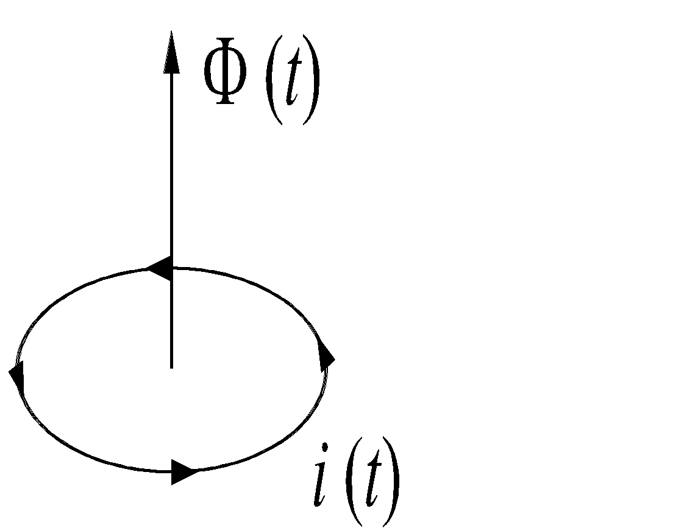
1
Общи сведения
Дефиниция: Две намотки са индуктивно свързани, когато всяка от тях обхваща магнитен поток, създаден от тока, протичащ през другата намотка.
Анализът на електромагнитните процеси е най-лесен, ако двете намотки са навити на общ магнитопровод.
Дефиниция: Ако краят на първата намотка съвпада с началото на втората, то двете намотки са свързани съпосочно.
В противен случай, те са свързани противопосочно.
Забележки:
1. За простота ще се изобразява само 1 магнитна силова линия за всеки от магнитните потоци.
2. Посоките на магнитните потоци се определят по правилото на десния винт.

Slide 5
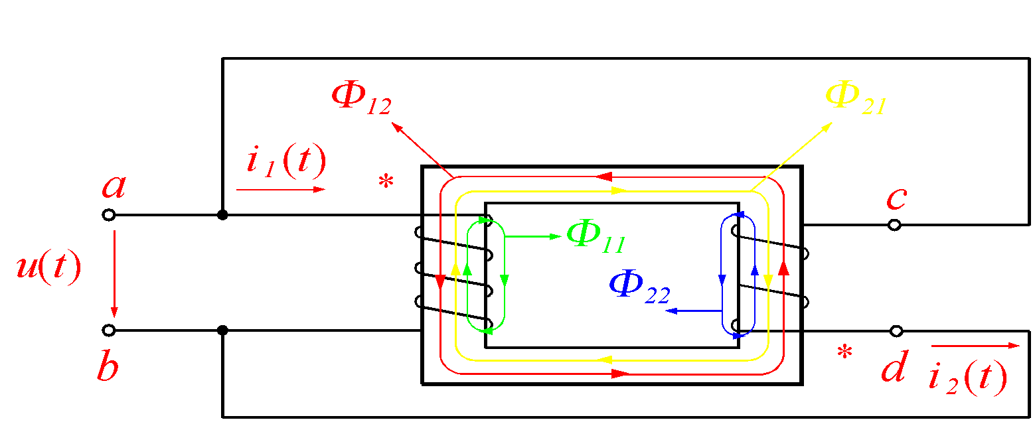
1
Общи сведения
1.1
Закон за запазване на магнитния поток

Slide 6
1
Общи сведения
1.1
Закон за запазване на магнитния поток
w₁ – брой навивки на намотка L₁
w₂ – брой навивки на намотка L₂
i₁ (t) – ток, течащ през намотка L₁
i₂ (t) – ток, течащ през намотка L₂
Ψ₁ (t) – пълен магнитен поток, обхванат от намотка L₁
Ψ₂ (t) – пълен магнитен поток, обхванат от намотка L₂
Ψ₁₁ (t) – пълен собствен магнитен поток за намотка L₁ (магнитен поток, създаван от тока i₁ (t) и обхванат от намотка L₁ )
Ψ₂₂ (t) – пълен собствен магнитен поток за намотка L₂ (магнитен поток, създаван от тока i₂ (t) и обхванат от намотка L₂ )
Ψ₁₂ (t) – пълен взаимен магнитен поток за намотка L₁ (магнитен поток, създаван от тока i₂ (t) и обхванат от намотка L₁ )
Ψ₂₁ (t) – пълен взаимен магнитен поток за намотка L₂ (магнитен поток, създаван от тока i₁ (t) и обхванат от намотка L₂ )

Slide 7
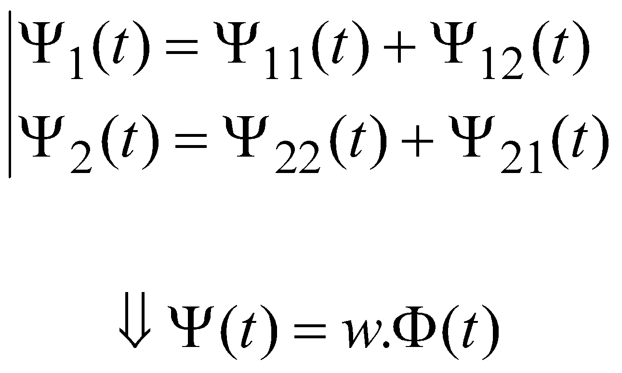
1
Общи сведения
1.1
Закон за запазване на магнитния поток
където:
Ψ(t) – пълен магнитен поток
Φ(t) – магнитен поток, обхванат от 1 магнитна силова линия
w – брой навивки на съот-ветната намотка
Закон за запазване на магнитния поток

Slide 8
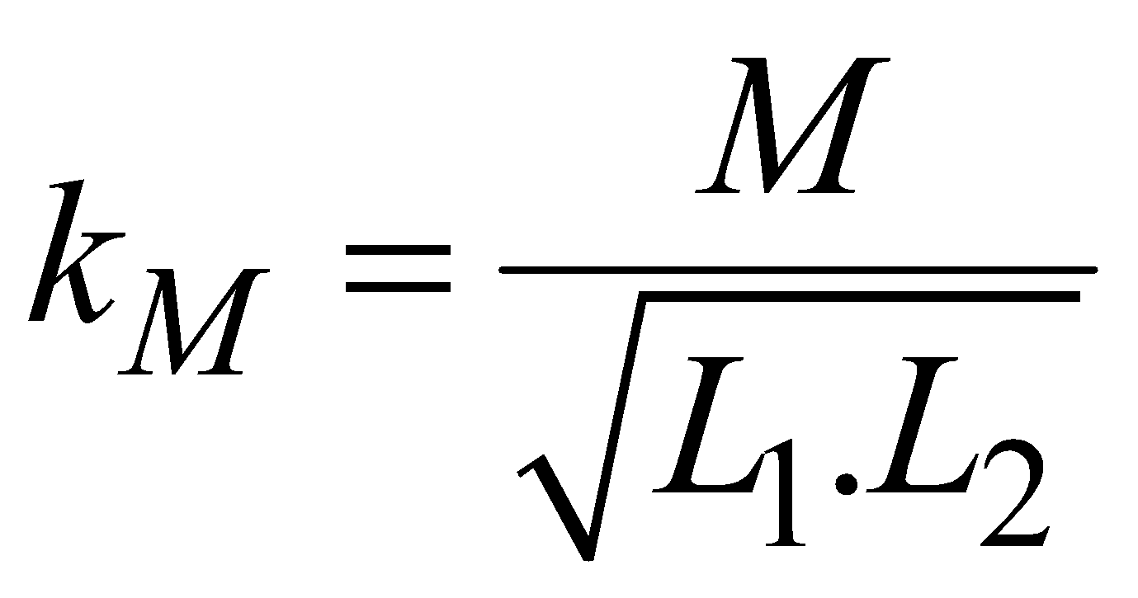
1
Общи сведения
1.1
Закон за запазване на магнитния поток
Вземайки предвид връзките между пълните магнитни потоци и токовете през намотките
Закон за запазване на магнитния поток
където: L₁ и L₂ са индуктивности на двете бобини
М₁₂ = М₂₁ = М – взаимна индуктивност
k_{M} – коефициент на взаимна индуктивност

Slide 9
1
Общи сведения
1.1
Закон за запазване на магнитния поток
Записан в този вид законът за запазване на магнитния поток е в сила при съпосочно свързване на L₁ и L₂ (респ. противоположна ориентация на токовете i₁(t) и i₂(t) спрямо едноименните им изводи) - за случай на начала на намотките, отбелязани със * - т. а и т. d).
При противопосочно свързване на L₁ и L₂ (респ. еднаква ориентация на токовете i₁(t) и i₂(t) спрямо едноименните им изводи) - за случай на начала на намотките съотв. т. а и т. c - той добива вида:
Закон за запазване на магнитния поток

Slide 10
1
Общи сведения
1.2
Едноименни изводи на бобини
Дефиниция: Два тока са еднакво ориентирани спрямо двойка изводи на индуктивно свързани намотки, ако те едновременно “влизат в” (респ. “излизат от”) тези изводи на намотките.
Дефиниция: Два извода на индуктивно свързани намотки са едноименни, ако при еднаква ориентация на токовете i₁ (t) и i₂ (t) спрямо тези изводи, съответните пълни собствени и взаимни магнитни потоци ( Ψ₁₁ (t) и Ψ₁₂ (t) ), респ. ( Ψ₂₂ (t) и Ψ₂₁ (t) ) са с еднакви посоки при съпосочно свързване на намотките.
Забележка: Аналогично в обратния случай:
Два извода на индуктивно свързани намотки са разноименни, ако при различна ориентация на токовете i₁ (t) и i₂ (t) спрямо тези изводи, съответните пълни собствени и взаимни магнитни потоци ( Ψ₁₁ (t) и Ψ₂₁ (t) ), респ. ( Ψ₂₂ (t) и Ψ₁₂ (t) ) са с противоположни посоки – противопосочно свързване на намотките.

Slide 11
1
Общи сведения
1.2
Едноименни изводи на бобини
Определяне на едноименни изводи на намотки
I начин: При известни посока на навиване и взаимно разположение на намотките върху магнитопровода съответните им едноименни изводи се определят на базата на характера на индуктивната връзка.
Обикновено в практиката това не е известно и се прилага:
II начин: Опитно определяне на едноименните изводи на индуктивно свързаните намотки

Slide 12
1
Общи сведения
1.2
Едноименни изводи на намотки
II начин: Опитно определяне на едноименни изводи на намотки
Към намотка L₁ се подава кратък импулс от постоянен източник на енергия с указания на схемата поляритет.
Към намотка L₂ се свързва стрелкови уред за постоянен ток (УПТ) с “0” в средата на скалата.
Ако стрелката на уреда се отклони “вдясно”, то неговият “+” съвпада с d (съгласно чертежа) и тогава изводи a и d са едноименни.
В противен случай (при отклонение на стрелката “вляво”) едноименните изводи са a и c.

Slide 13
2
Основни закони във вериги с индуктивни връзки
Наличието на електромагнитна връзка между намотки оказва влияние върху напреженията в клоните от веригата, съдържащи тези намотки.
⇒
1-ви закон на Кирхоф не се променя.
Магнитно-индуктивната връзка влияе върху изразите за напреженията върху клони от анализираната електрическа верига, т.е. променят се само 2-ри закон на Кирхоф и обобщения закон на Ом, респ. закона на Ом.

Slide 14
2
Основни закони във вериги с индуктивни връзки
Правила за определяна на знака пред напрежителния пад от взаимна индукция
Избират се еднакви посоки на тока през намотката-приемник и напрежението в клона, където тя участва.
Всяко от напреженията върху даден клон се отчита със съответния знак във 2-ри закон на Кирхоф.
Знакът пред взаимно индуцираното напрежение е (+), когато токовете през намотката-възбудител и намотката-приемник са еднакво ориентирани спрямо едноименните изводи на тези намотки.
В противен случай знакът е (-).

Slide 15
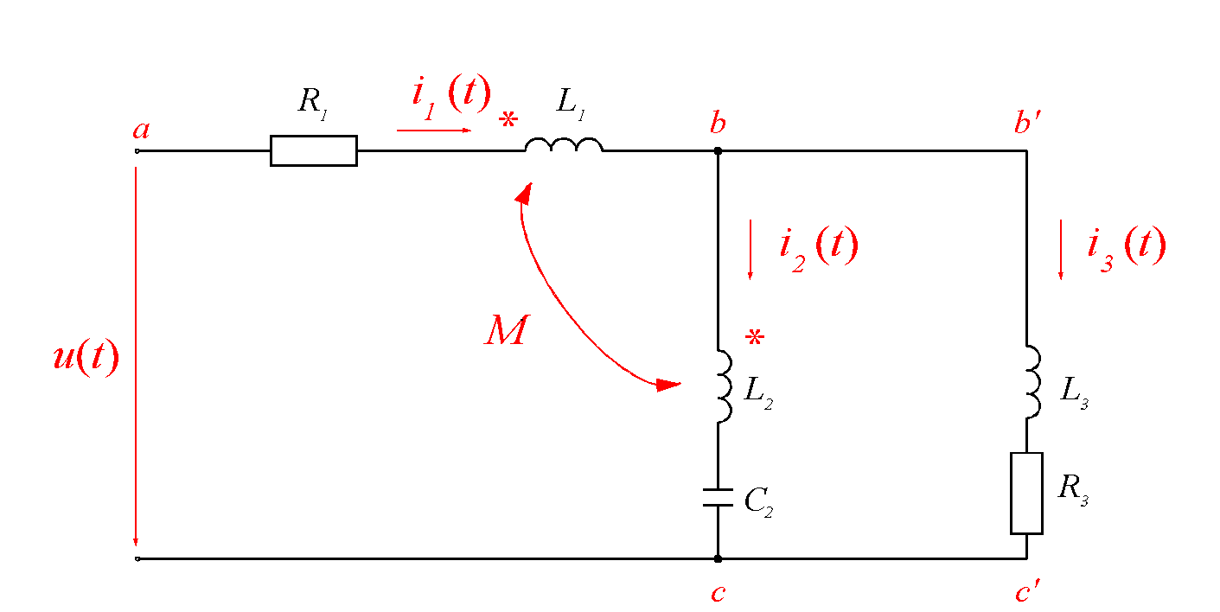
2
Основни закони във вериги с индуктивни връзки
Пример 1: Дадена е реална електрическа верига, съдържаща индуктивна връзка M между намотките L₁ и L₂.

Slide 16
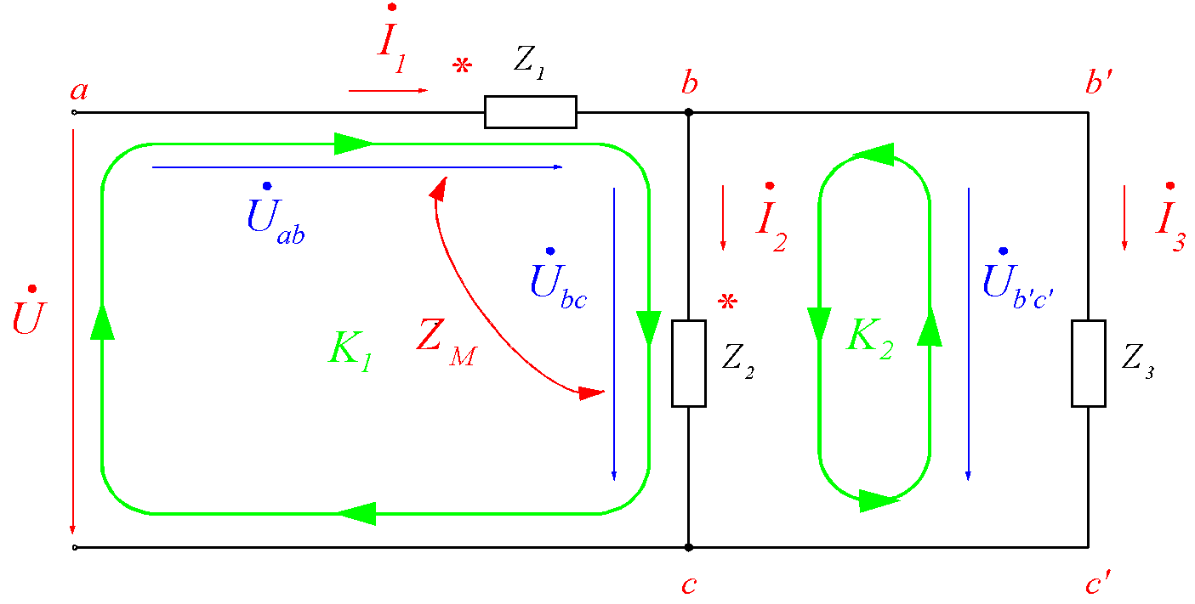
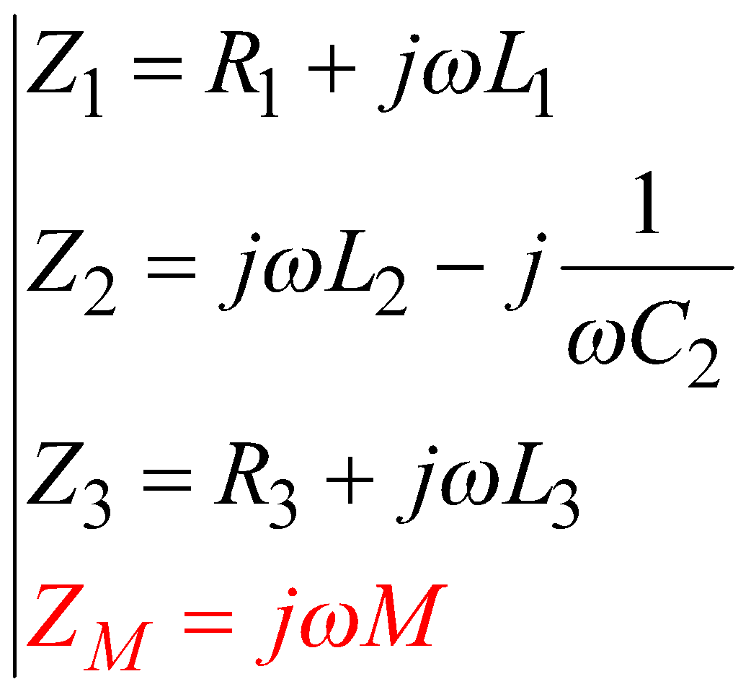
2
Основни закони във вериги с индуктивни връзки
Еквивалентната електрическа верига в комплексна форма има вида:
където:

Slide 17
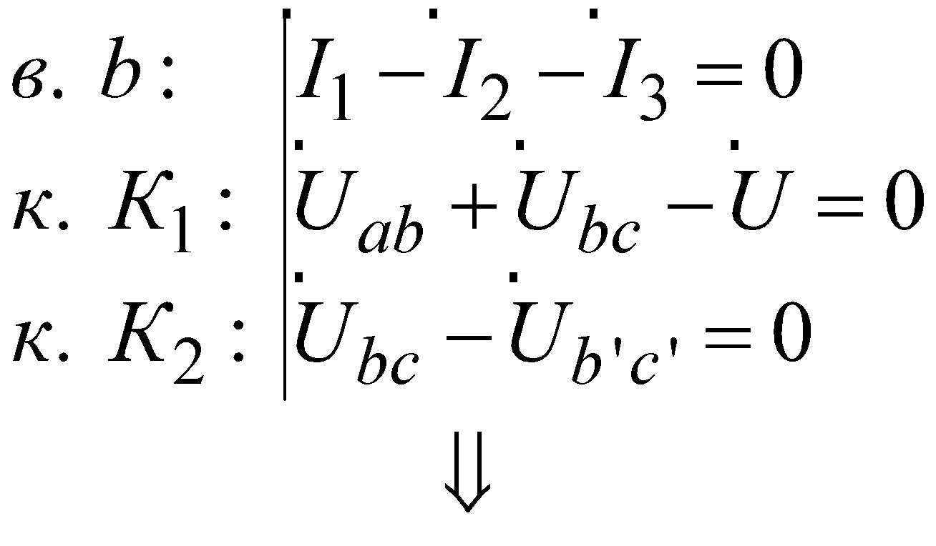
2
Основни закони във вериги с индуктивни връзки
Еквивалентната електрическа верига в комплексна форма има вида:
1-ви и 2-ри закон на Кирхоф имат вида:

Slide 18
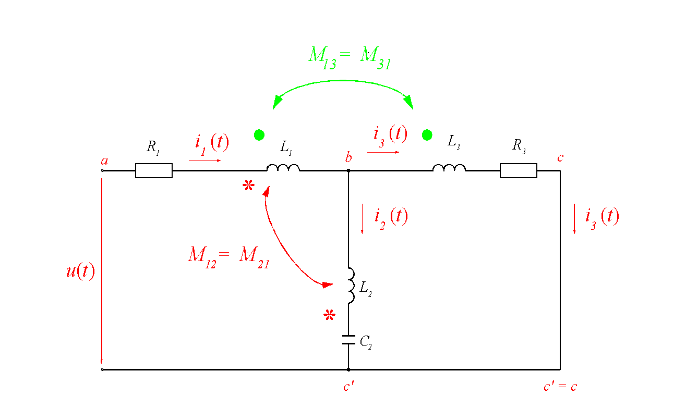
2
Основни закони във вериги с индуктивни връзки
Пример 2: Дадена е реална електрическа верига, съдържаща индуктивни връзки M₁₂ = M₂₁ и M₁₃ = M₃₁ съответно между намотки (L₁ и L₂) и (L₁ и L₃).

Slide 19
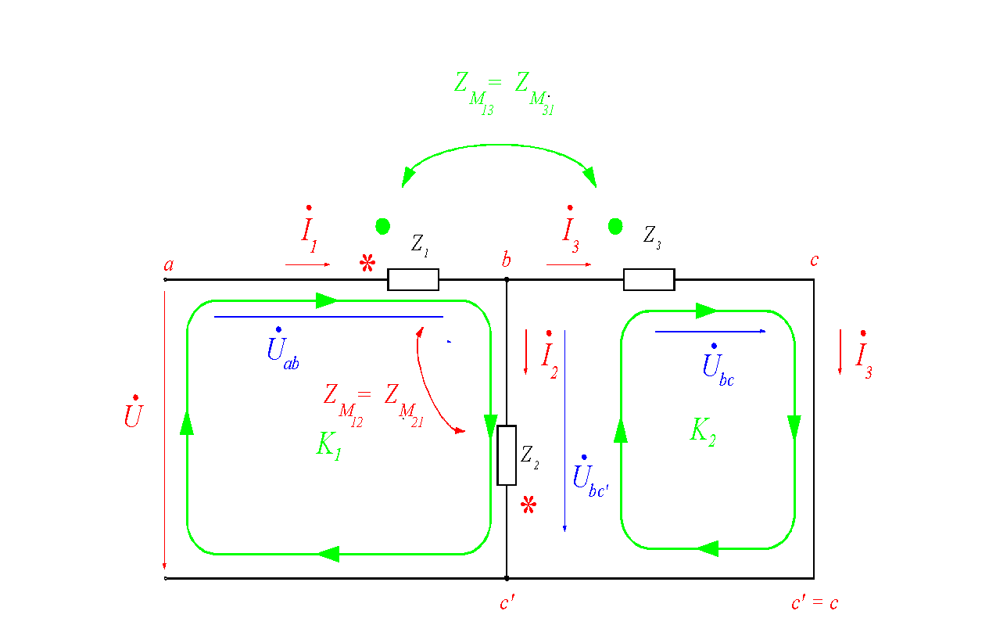
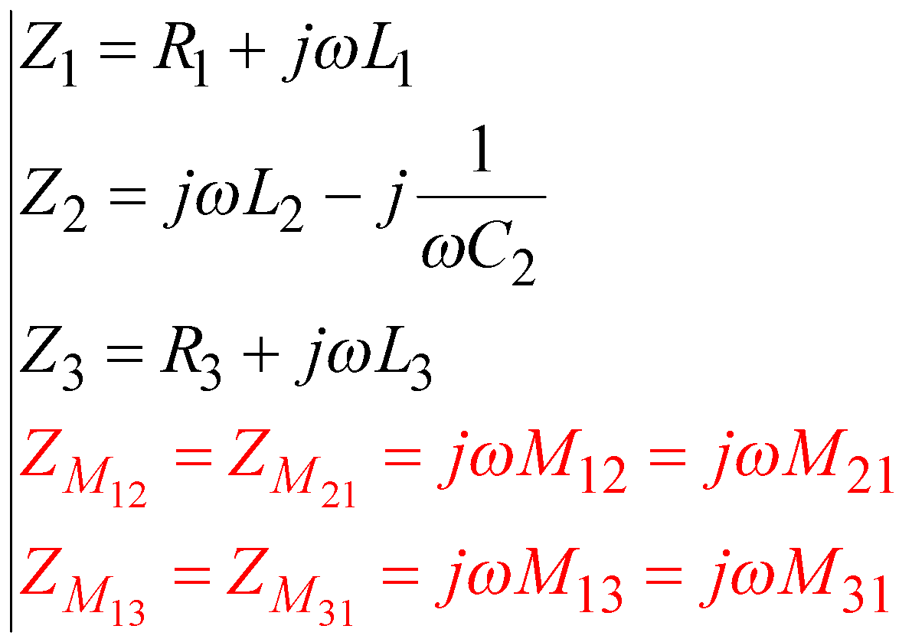
2
Основни закони във вериги с индуктивни връзки
Еквивалентната електрическа верига в комплексна форма има вида:
където:

Slide 20
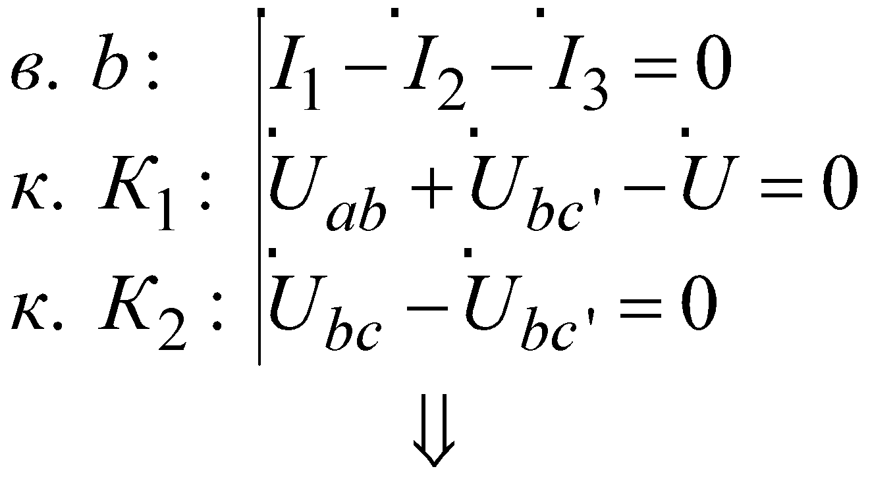
2
Основни закони във вериги с индуктивни връзки
Еквивалентната електрическа верига в комплексна форма има вида:
1-ви и 2-ри закон на Кирхоф имат вида:

Slide 21
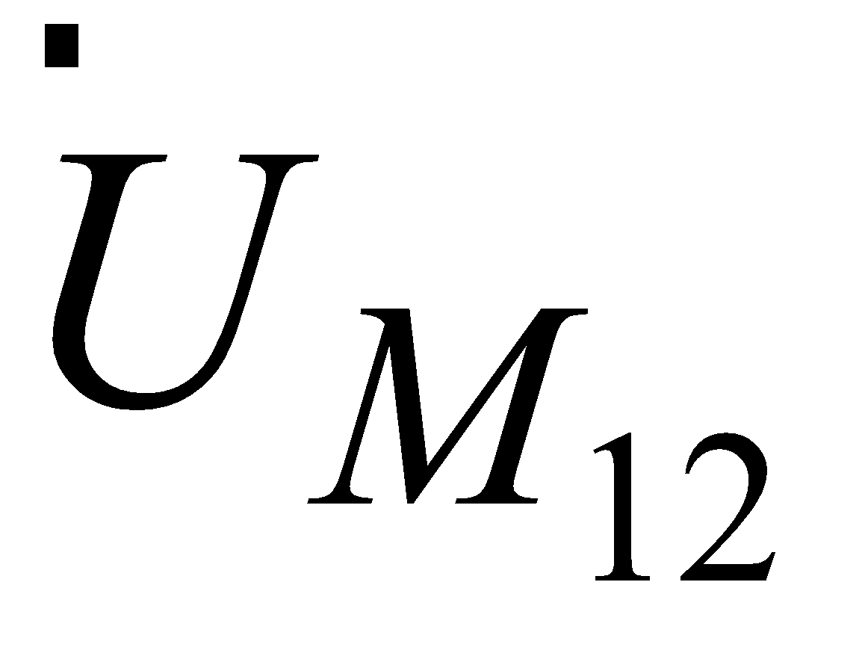
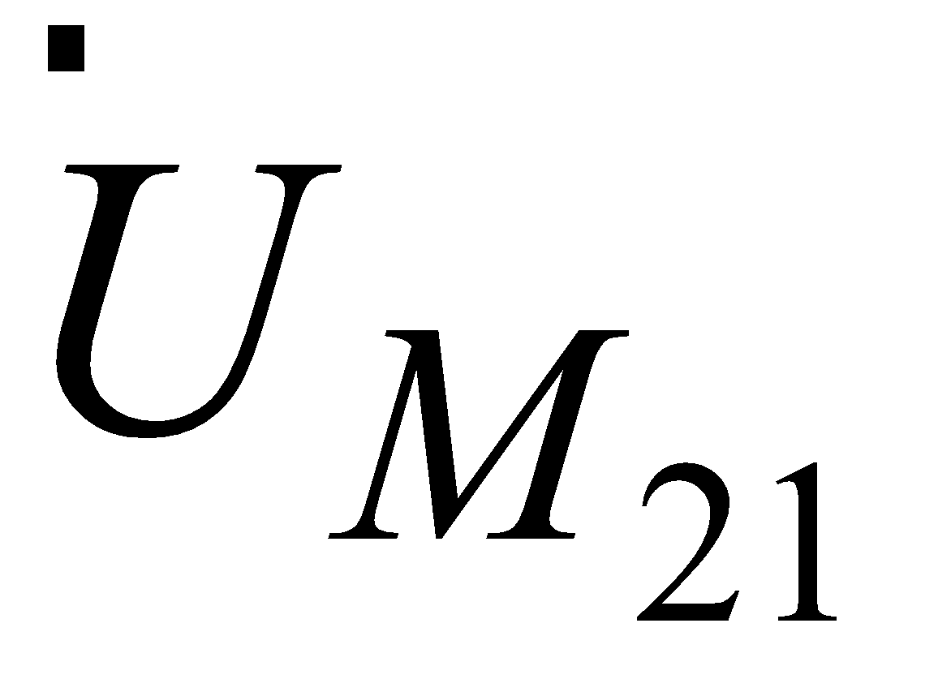
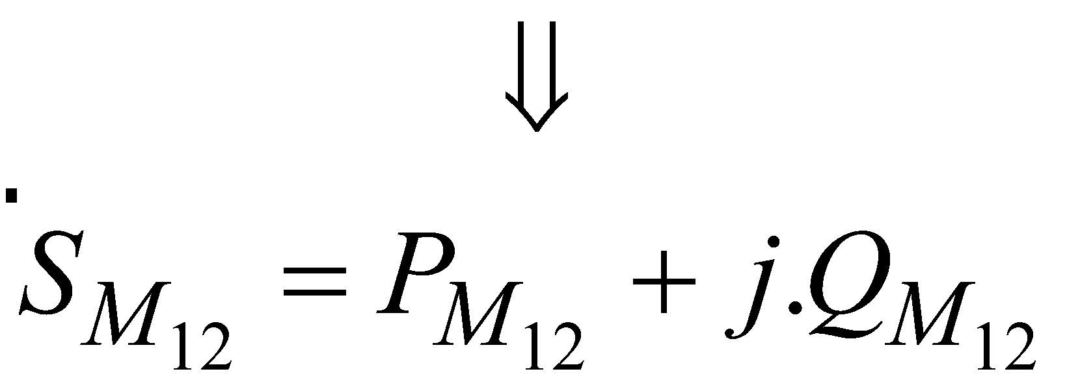
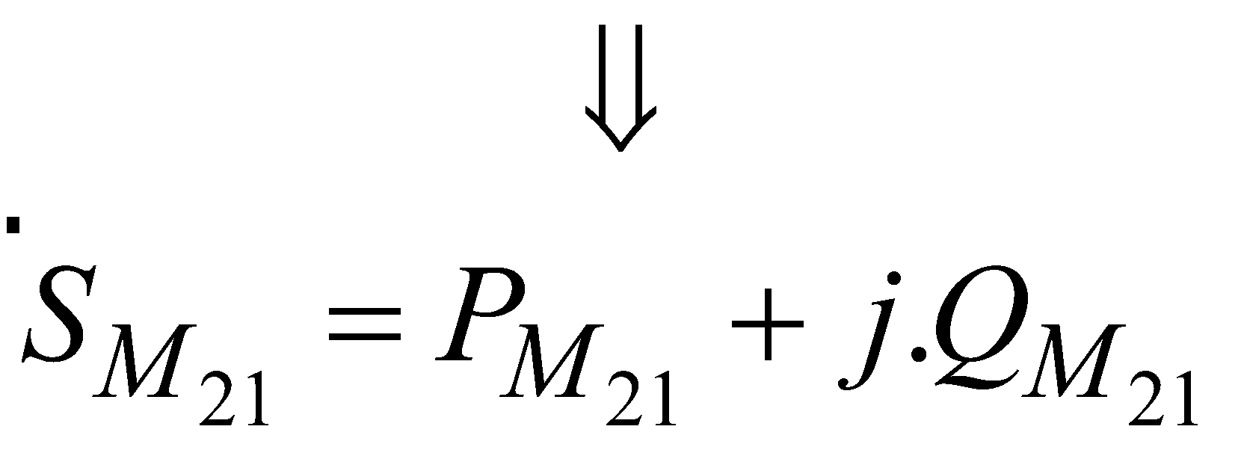
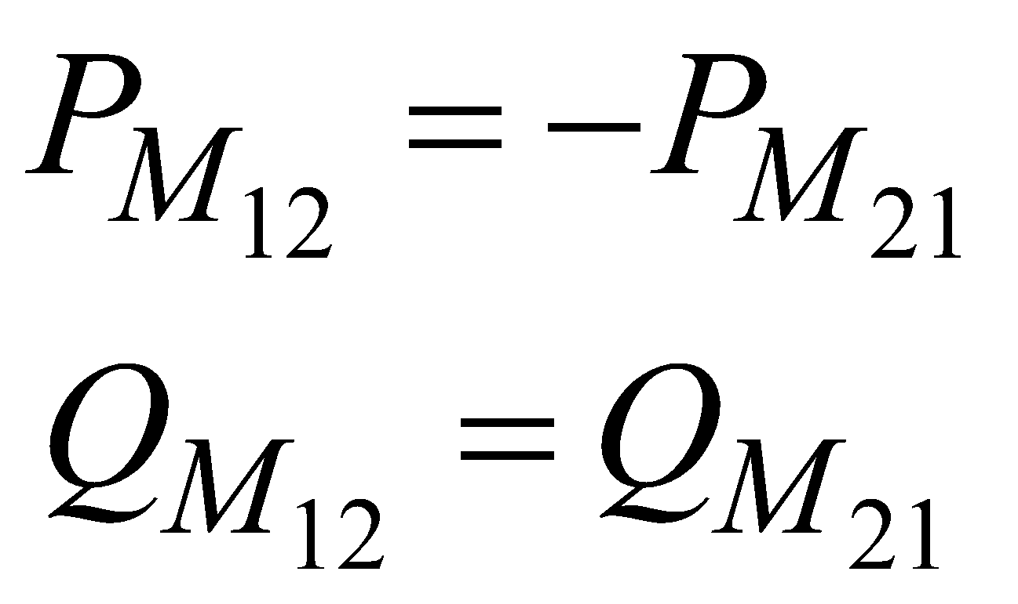
3
Активна мощност, предавана по индуктивен път – големина и посока
Намотките L₁ и L₂ са индуктивно свързани с взаимна индуктивност M₁₂ = M ₂₁= M между тях.
Комплексната мощност спрямо L₁ при индуциране на напреже-ние към нея , вследствие протичане на ток през L₂ e:
Комплексната мощност спрямо L₂ при индуциране на напреже-ние към нея , вследствие протичане на ток през L₁ e:
където:

Slide 22
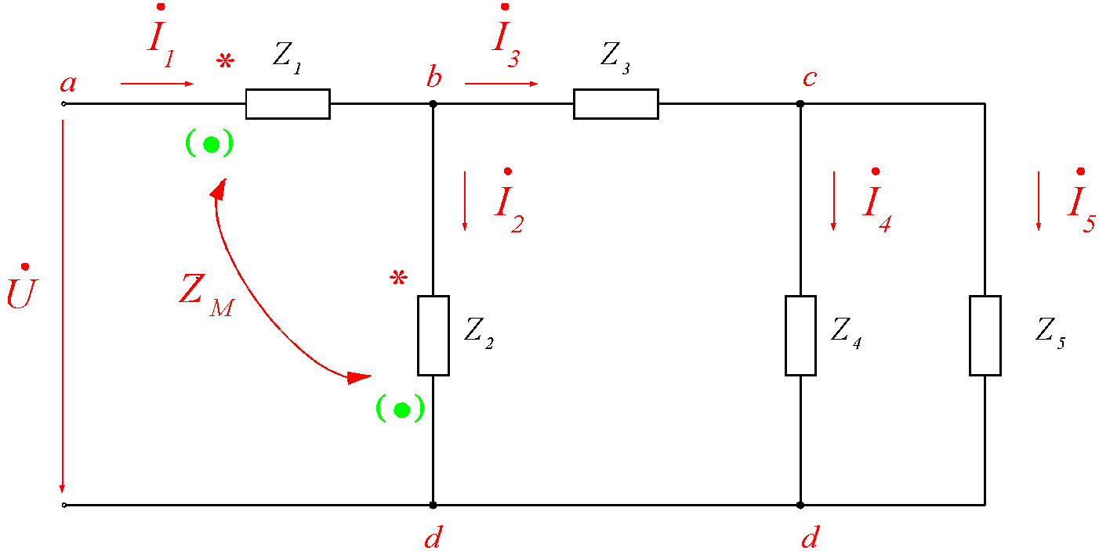
3
Активна мощност, предавана по индуктивен път – големина и посока
Посока на предаване на активна мощност P_{M} между намотки L₁ и L₂
Нека:
 | Еднаква ориентация на токовете i₁ (t) и i₂ (t) спрямо едноименните изводи на бобините L₁ и L₂ | Еднаква ориентация на токовете i₁ (t) и i₂( t) спрямо разноименните изводи на бобините L₁ и L₂
P_{M} > 0
P_{M} < 0

Slide 23
4
Еквивалентно преобразуване чрез отстраняване на индуктивна връзка
Индуктивната връзка се отстранява по такъв начин, че всички съответни токове в изходната и в еквивалентната електрическа верига са равни.
Забележка: Горният знак във всяка от следващите формули е в сила при свързване на бобините L₁ и L₂ с начала, означени със ∗ , а долният – при начала, означени с (∙).

Slide 24
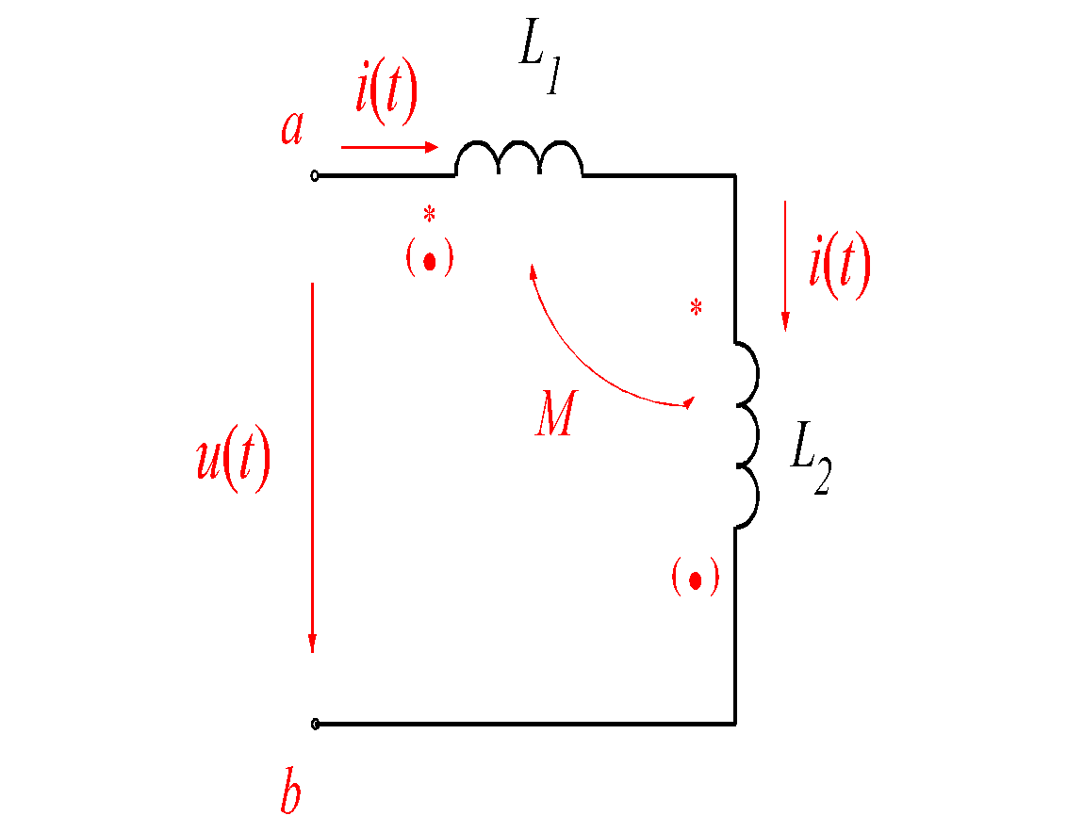
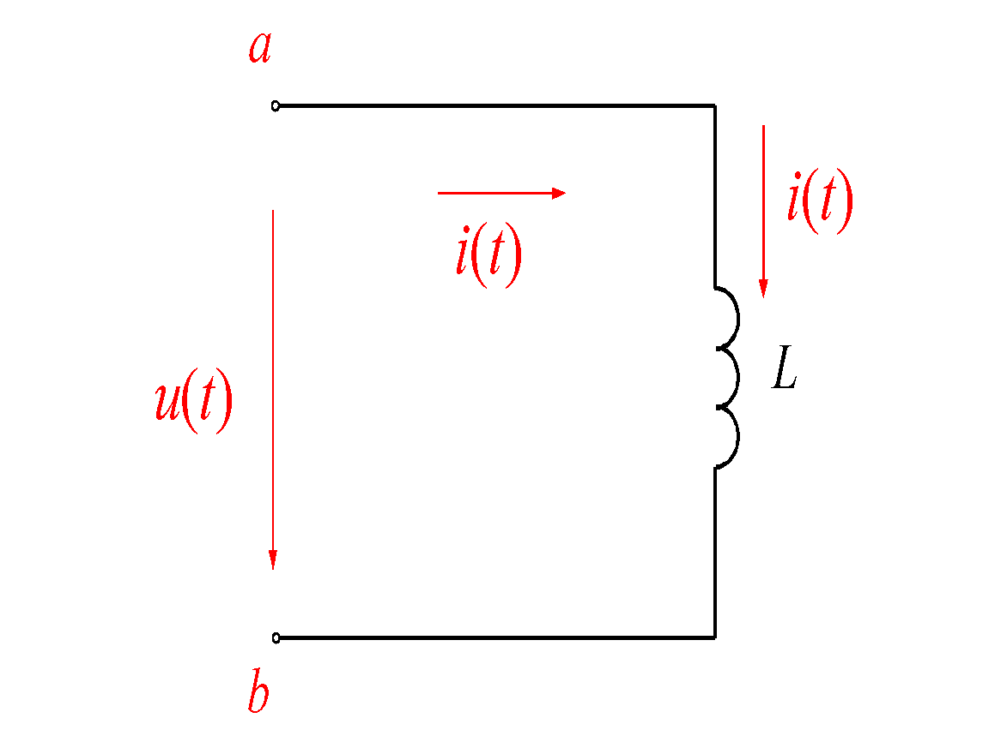
4
Еквивалентно преобразуване чрез отстраняване на индуктивна връзка
4.1
Последователно свързване на бобини
⇒
Забележка: Горният знак е в сила при свързване на бобините L₁ и L₂ с начала, означени със * , а долният – при (∙).

Slide 25
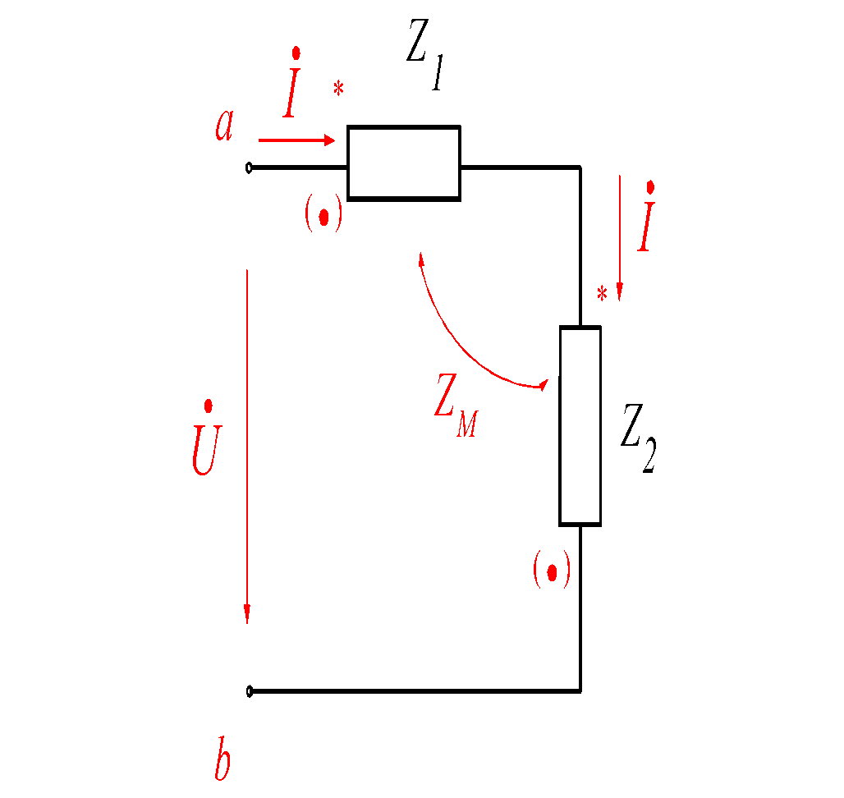
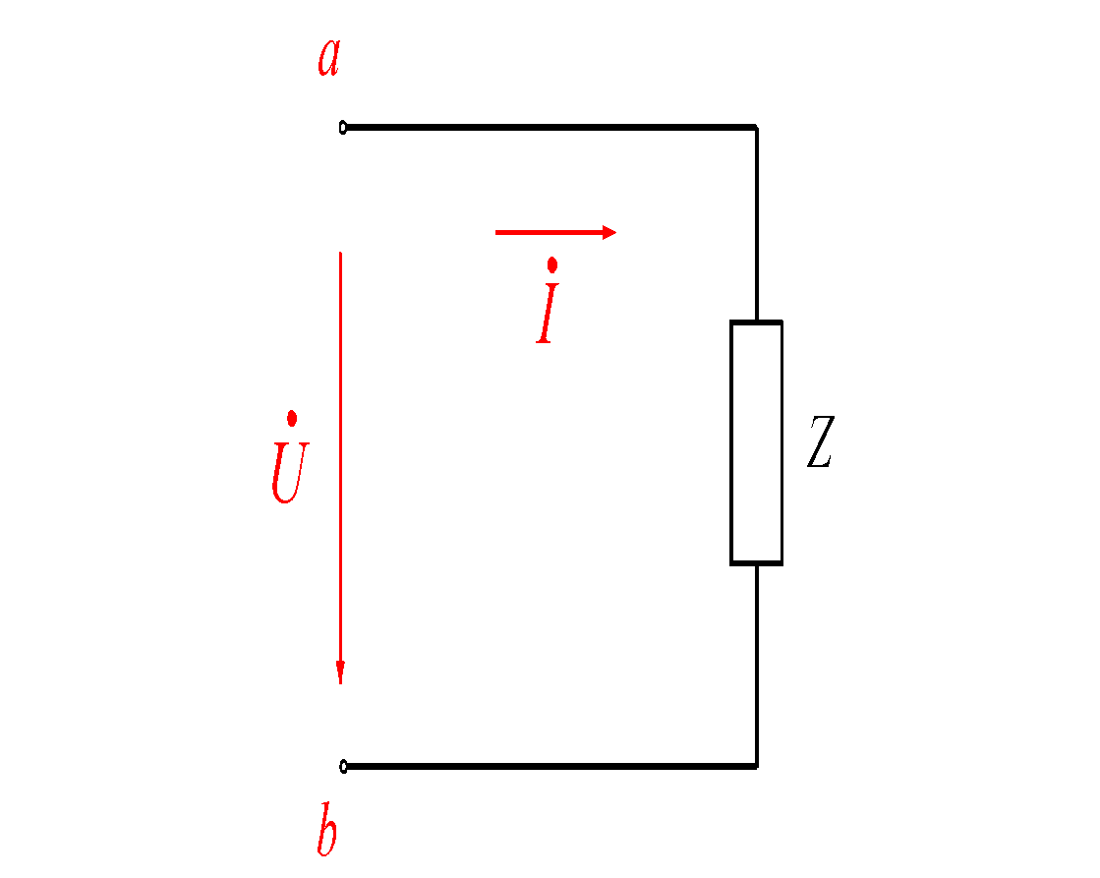
4
Еквивалентно преобразуване чрез отстраняване на индуктивна връзка
4.1
Последователно свързване на бобини
Комплексната форма в този случай има вида:
⇒
Забележка: Горният знак е в сила при свързване на бобините L₁ и L₂ с начала, означени със * , а долният – при (∙).

Slide 26
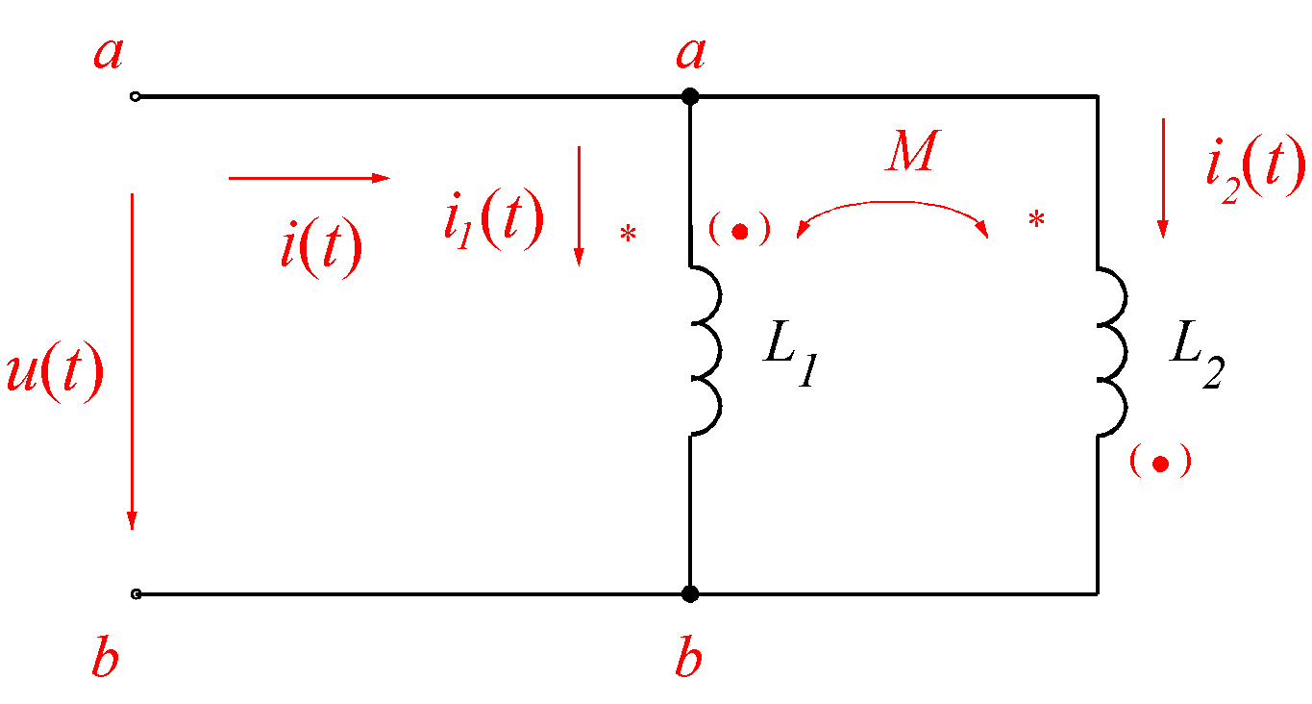
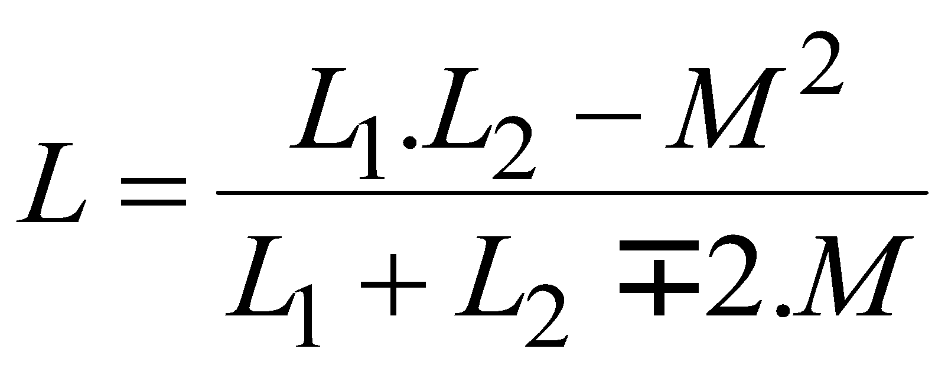
4
Еквивалентно преобразуване чрез отстраняване на индуктивна връзка
4.2
Паралелно свързване на бобини
⇒
Забележка: Горният знак е в сила при свързване на бобините L₁ и L₂ с начала, означени с * , а долният – при (∙).

Slide 27
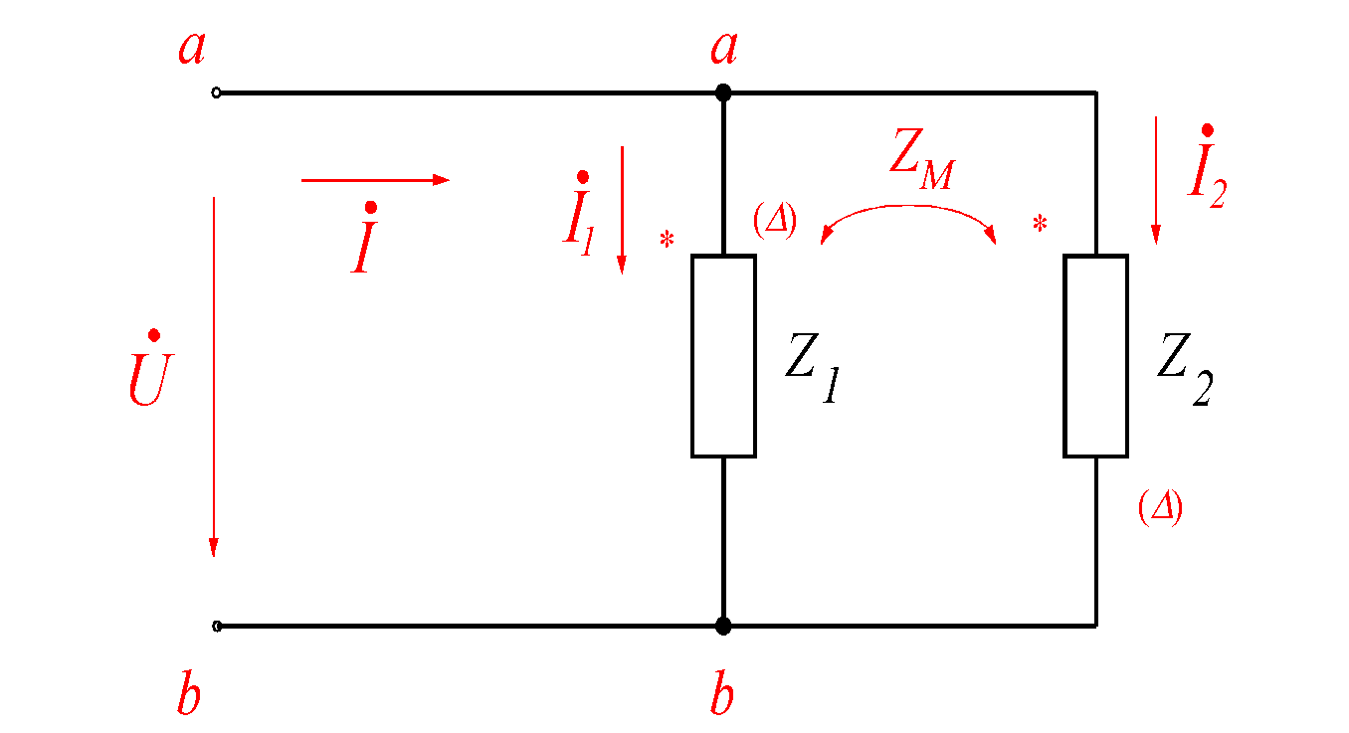
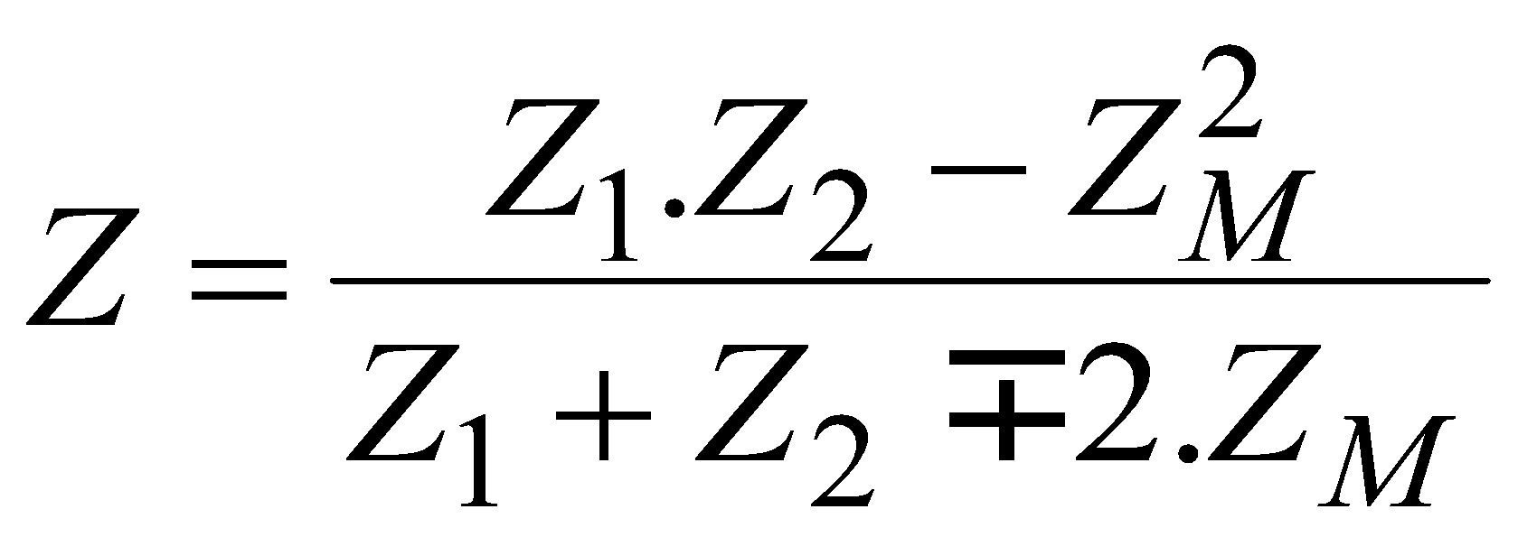
4
Еквивалентно преобразуване чрез отстраняване на индуктивна връзка
4.2
Паралелно свързване на бобини
Комплексната форма в този случай има вида:
⇒
Забележка: Горният знак е в сила при свързване на бобините L₁ и L₂ с начала, означени с * , а долният – при (∙).

Slide 28
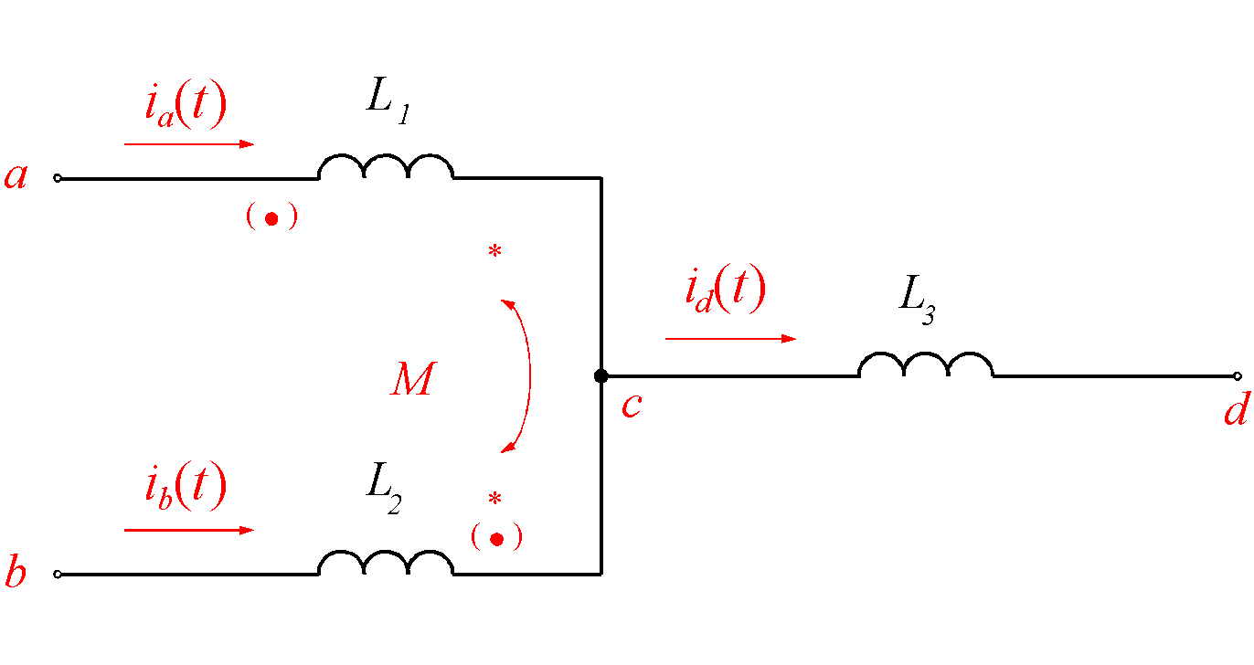
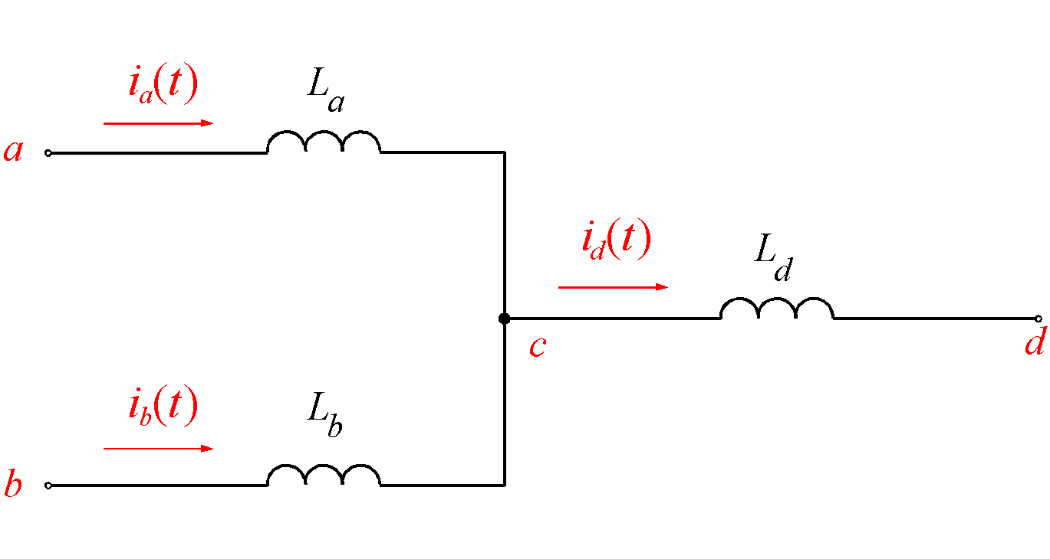
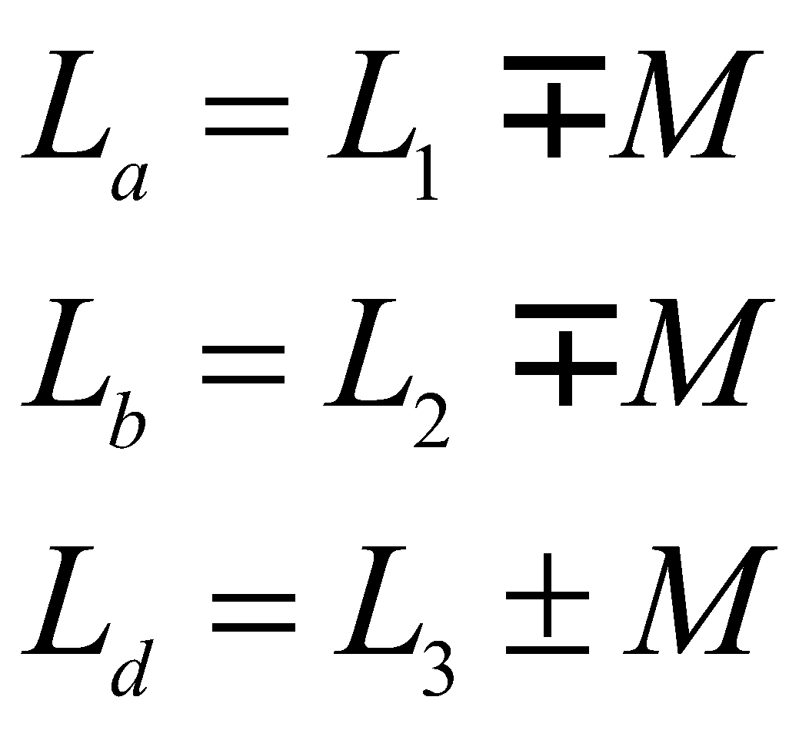
4
Еквивалентно преобразуване чрез отстраняване на индуктивна връзка
4.3
Индуктивно свързани бобини в триполюсно съединение
⇒
⇒
Забележка: Горният знак е в сила при едноименни изводи на бобините L₁ и L₂ спрямо централния възел с - начала, означени със ∗ , а долният – при разноименни (∙).

Slide 29
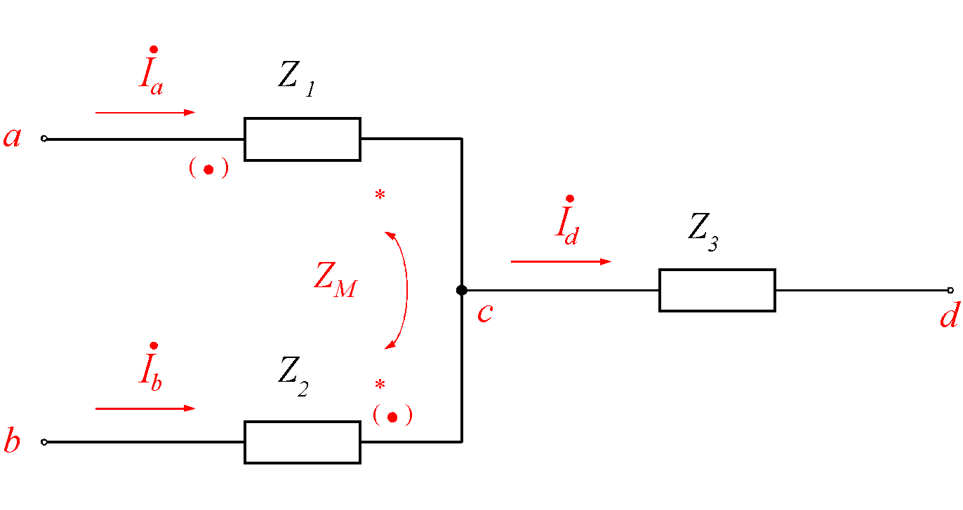
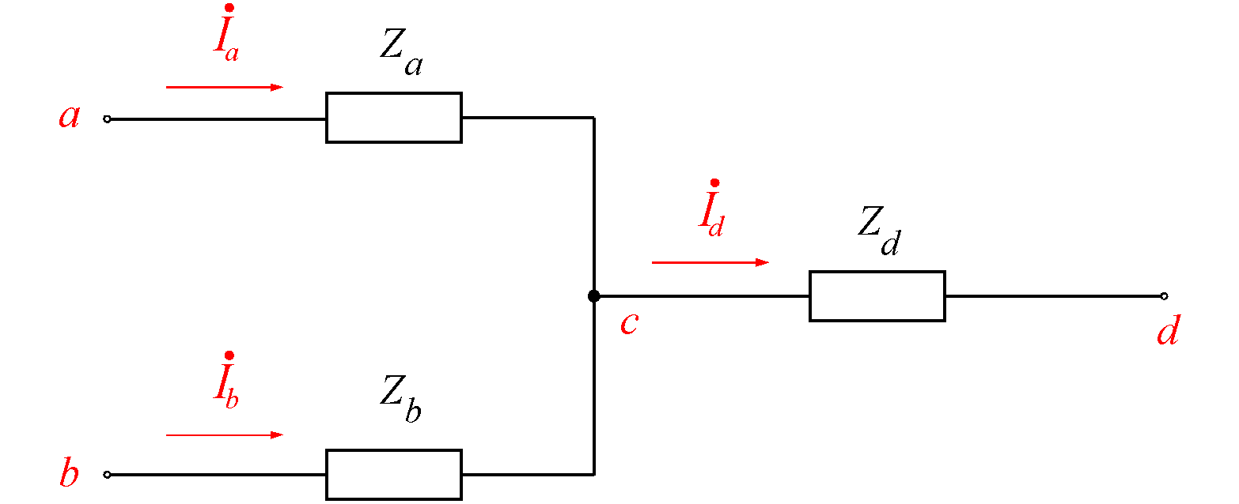
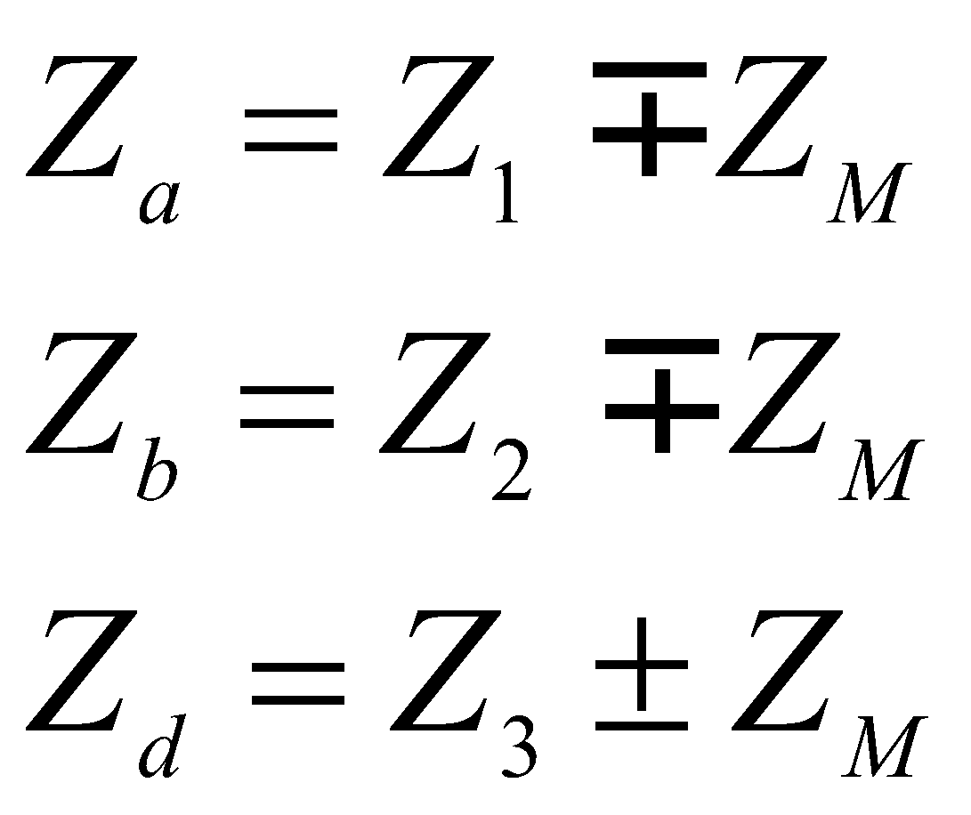
4
Еквивалентно преобразуване чрез отстраняване на индуктивна връзка
4.3
Индуктивно свързани бобини в триполюсно съединение
Комплексната форма в този случай има вида:
⇒
⇒
Забележка: Горният знак е в сила при едноименни изводи на бобините L₁ и L₂ спрямо централния възел с - начала, означени със ∗ , а долният – при разноименни (∙).

Slide 30
5
Литература
Основна:
1. К. Брандиски, Ж. Георгиев, В. Младенов, Р. Станчева., “Учебник по теоретична електротехника – Част I”, ИК КИНГ 2004, ISBN: 954-9518-28-0, София;
2. С. Фархи, С. Папазов, “Учебник по теоретична електротехника – Част I”, изд. Техника 1992, ISBN: 954-03-0115-7, София;
К. Брандиски, и др., “Ръководство за семинарни упражнения по теоретична електротехника – Част I”, ИК КИНГ 2004, ISBN: 954-9518-26-4, София;
С. Папазов, и др., “Решени примери по теоретична електротехника – Част 2”, изд. Техника 1989, София;
К. Брандиски, В. Младенов, С. Петракиева, “Ръководство за решаване на задачи по теоретична електротехника с Pspice (OrCAD 16.3)”, ИК КИНГ 2012, ISBN: 978-954-9518-72-6, София;
6. К. Брандиски и др., “Ръководство за лабораторни упражнения по теоретична електротехника”, ИК КИНГ 2007, 2010, ISBN: 954-9518-24-8, София.

Slide 31
5
Литература
Допълнителна:
1. C.K. Alexander, M.N.O. Sadiku., Fundamentals of Electric Circuits, 2-nd edition, McGraw-Hill, Inc., 2004;
2. James W. Nilsson, Susan Riedel, Electric Circuits, 7th Edition, Prentice Hall, 2005, ISBN-10: 0131329723;
3. R.C. Dorf and J.A. Svoboda, Introduction to Electric Circuits, John Wiley & Sons. 1999, 4th edition, ISBN 0-471-19246-5;
4. R. DeCarlo and P.-M. Lin, Linear Circuit Analysis - A Time Domain and Phasor Approach, Prentice Hall 1995;
5. H. Hubsche, J. Klaue, W. Pfluger, S. Appelt, Elektrotechnik Grundstufe, WESTERMANN,1981, ISBN 3-14-20 1030-0, 327 pp., Berlin;
6. Kасаткин А.С. Электротехника : учеб. для вузов / А.С. Касаткин, М.В. Немцов. - 11-е изд., стер. ; Гриф МО. - М. : Академия, 2007, 539 с.;
7. Касаткин А.С. Электротехника : учеб. для вузов / А.С. Касаткин, М.В. Немцов. - 9-е изд., стер. ; Гриф МО. - М. : Academia, 2005, 639 с.;
8. Нейман Л.Р., Теоретические основы электротехники, 1981.

